Slide 1
Привязка данных

Slide 2
WPF привязка (binding) является мощным инструментом программирования, без которого не обходится ни одно серьезное приложение.
Привязка подразумевает взаимодействие двух объектов: источника и приемника. Объект-приемник создает привязку к определенному свойству объекта-источника. В случае модификации объекта-источника, объект-приемник также будет модифицирован.

Slide 3
Привязка данных (data binding) в графической системе WPF представляет собою отношение, которое сообщает WPF о необходимости извлечения данных из свойства исходного объекта (Source) и использования её для задания значения некоторого свойства целевого объекта (Target) (и, в некоторых случаях, наоборот).
Объектом-источником может быть как элемент WPF, так и объект ADO.NET или пользовательский объект, хранящий данные.

Slide 4
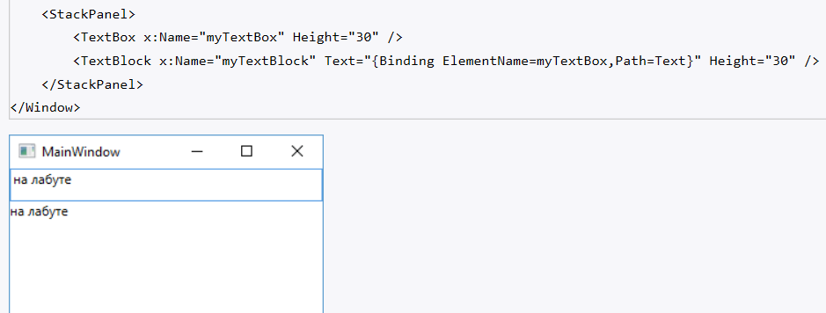

Slide 5
Для определения привязки используется выражение типа:
{Binding ElementName=Имя_объекта-источника, Path=Свойство_объекта-источника}
То есть в данном случае у нас элемент TextBox является источником, а TextBlock - приемником привязки. Свойство Text элемента TextBlock привязывается к свойству Text элемента TextBox. В итоге при осуществлении ввода в текстовое поле синхронно будут происходить изменения в текстовом блоке.

Slide 6
Работа с привязкой в C#
Ключевым объектом при создании привязки является объект System.Windows.Data.Binding. Используя этот объект мы можем получить уже имеющуюся привязку для элемента:
Binding binding = BindingOperations.GetBinding(myTextBlock, TextBlock.TextProperty);
В данном случае получаем привязку для свойства зависимостей TextProperty элемента myTextBlock.

Slide 7
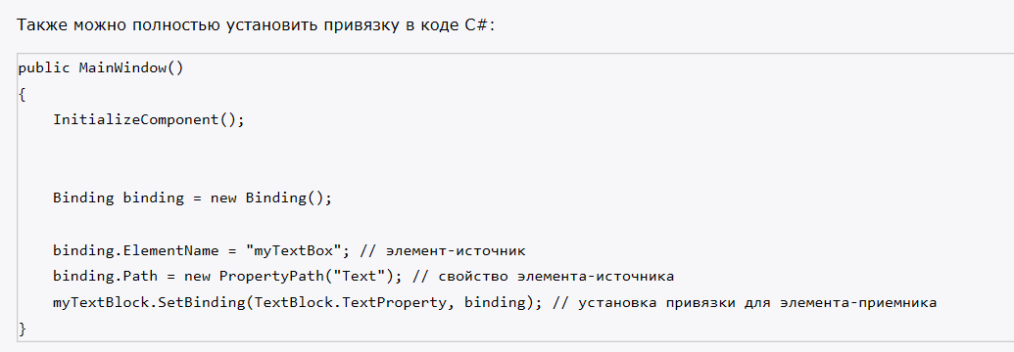

Slide 8
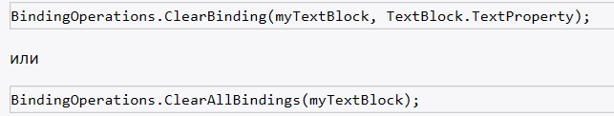
Если в дальнейшем нам станет не нужна привязка, то мы можем воспользоваться классом BindingOperations и его методами ClearBinding()(удаляет одну привязку) и ClearAllBindings() (удаляет все привязки для данного элемента)

Slide 9
Некоторые свойства класса Binding:
ElementName: имя элемента, к которому создается привязка
Mode: режим привязки
Path: ссылка на свойство объекта, к которому идет привязка
TargetNullValue: устанавливает значение по умолчанию, если привязанное свойство источника привязки имеет значение null
RelativeSource: создает привязку относительно текущего объекта
Source: указывает на объект-источник, если он не является элементом управления.
XPath: используется вместо свойства path для указания пути к xml-данным

Slide 10
Режимы привязки
Свойство Mode объекта Binding, которое представляет режим привязки, может принимать следующие значения:
OneWay: свойство объекта-приемника изменяется после модификации свойства объекта-источника.
OneTime: свойство объекта-приемника устанавливается по свойству объекта-источника только один раз. В дальнейшем изменения в источнике никак не влияют на объект-приемник.

Slide 11
Режимы привязки
Свойство Mode объекта Binding, которое представляет режим привязки, может принимать следующие значения:
TwoWay: оба объекта - применки и источник могут изменять привязанные свойства друг друга.
OneWayToSource: объект-приемник, в котором объявлена привязка, меняет объект-источник.
Default: по умолчанию (если меняется свойство TextBox.Text, то имеет значение TwoWay, в остальных случаях OneWay).
Исходный объект
Целевой объект
OneWayToSource
Свойство
Свойство

Slide 12
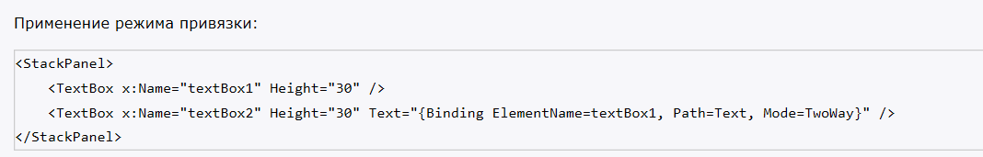

Slide 13
Пример выражения привязки с параметром Mode:
{Binding ElementName=slider1, Path=Value, Mode=OneTime}

Slide 14
Стили

Slide 15
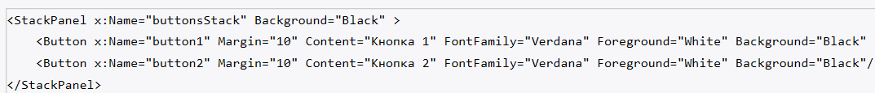
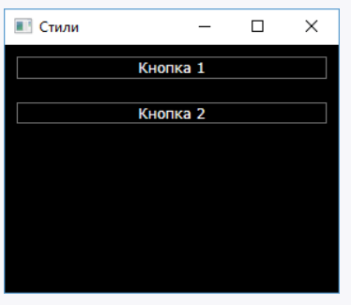
Стили позволяют определить набор некоторых свойств и их значений, которые потом могут применяться к элементам в xaml. Стили хранятся в ресурсах и отделяют значения свойств элементов от пользовательского интерфейса.
Зачем нужны стили? Стили помогают создать стилевое единообразие для определенных элементов. Допустим, у нас есть следующий код xaml:

Slide 16
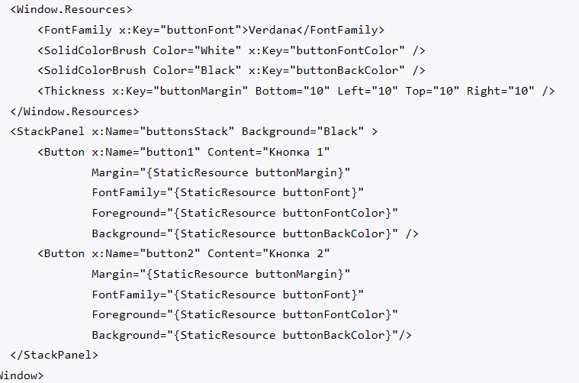
Частично, проблему могло бы решить использование ресурсов:

Slide 17
Однако в реальности код раздувается, опять же приходится писать много повторяющейся информации. И в этом плане стили предлагают более элегантное решение:

Slide 18
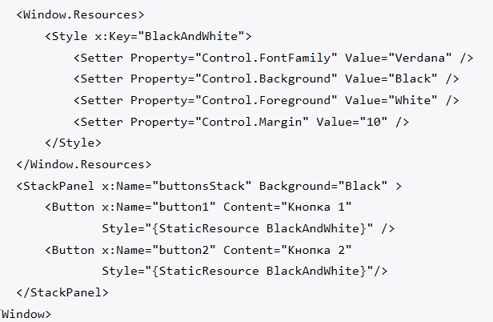
Теперь мы избегаем не нужного повторения. Более того теперь мы можем управлять всеми нужными нам свойствами как единым целым - одним стилем.

Slide 19
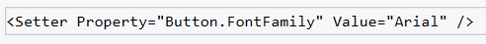
Стиль создается как ресурс с помощью объекта Style, который представляет класс System.Windows.Style. И как любой другой ресурс, он обязательно должен иметь ключ. С помощью коллекции Setters определяется группа свойств, входящих в стиль. В нее входят объекты Setter, которые имеют следующие свойства:
Property: указывает на свойство, к которому будет применять данный сеттер. Имеет следующий синтаксис: Property="Тип_элемента.Свойство_элемента". Выше в качестве типа элемента использовался Control, как общий для всех элементво. Поэтому данный стиль мы могли бы применить и к Button, и к TextBlock, и к другим элементам. Однако мы можем и конкретизировать элемент, например, Button:
Value: устанавливает значение

Slide 20
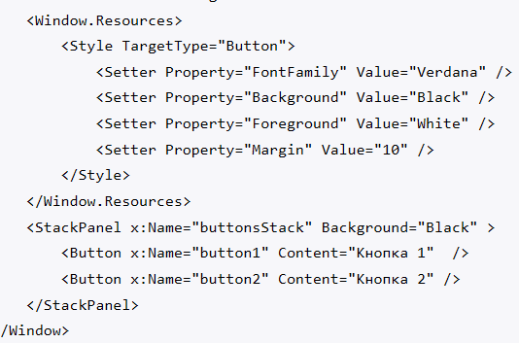
TargetType
Hам необязательно прописывать для всех кнопок стиль. Мы можем в самом определении стиля с помощью свойства TargetType задать тип элементов. В этом случае стиль будет автоматически применяться ко всем кнопкам в окне:

Slide 21
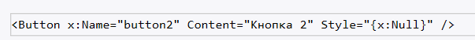
Причем в этом случае нам уже не надо указывать у стиля ключ x:Key несмотря на то, что это ресурс.
Также если используем свойство TargetType, то в значении атрибута Property уже необязательно указывать тип, то есть Property="Control.FontFamily". И в данном случае тип можно просто опустить: Property="FontFamily"
Если же необходимо, чтобы к какой-то кнопке не применялся автоматический стиль, то ее стилю присваивают значение null

Slide 22
Шаблоны

Slide 23
Все визуальные элементы в WPF уже имеют встроенные шаблоны, которые определяют визуальное дерево, структуру и даже поведение элементов. Однако мощь шаблонов состоит в том, что мы можем их переопределить по своему вкусу. Например, сделать круглое окно, а не квадратное, или кнопку в виде морской звезды.

Slide 24
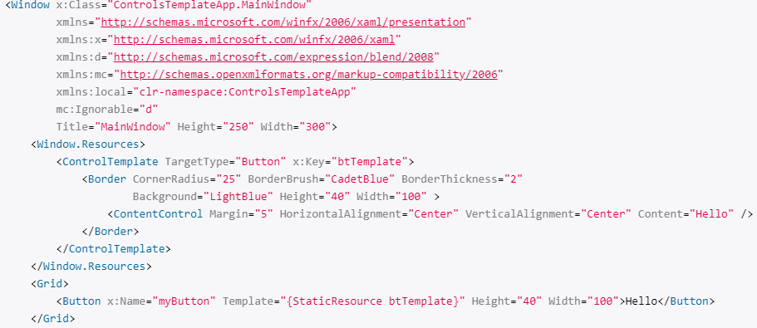
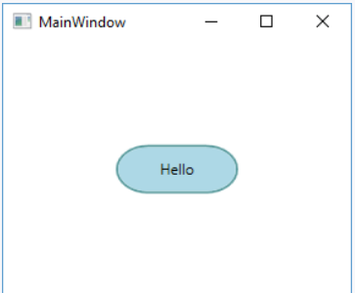
C помощью элемента ControlTemplate определяется ресурс с ключом "btTemplate".
В ControlTemplate вложены элементы Border и ContentControl, которые через свои свойства определяют, как будет выглядеть кнопка.

Slide 25
Триггеры

Slide 26
Три́ггер (с англ. trigger — «спусковой крючок»)
С помощью триггеров можно менять поведение или внешний вид элементов управления на странице в зависимости от каких-либо событий или значения какого-либо свойства.
Триггеры бывают трёх типов:
Триггеры свойств: вызываются в ответ на изменения свойствами зависимостей своего значения
Триггеры данных: вызываются в ответ на изменения значений любых свойств (они необязательно должны быть свойствами зависимостей)
Триггеры событий: вызываются в ответ на генерацию событий
Мультитриггеры: вызываются при выполнении ряда условий

Slide 27
Триггеры свойств
Простые триггеры свойств задаются с помощью объекта Trigger. Они следят за значением свойств и в случае их изменения с помощью объекта Setter устанавливают значение других свойств.

Slide 28
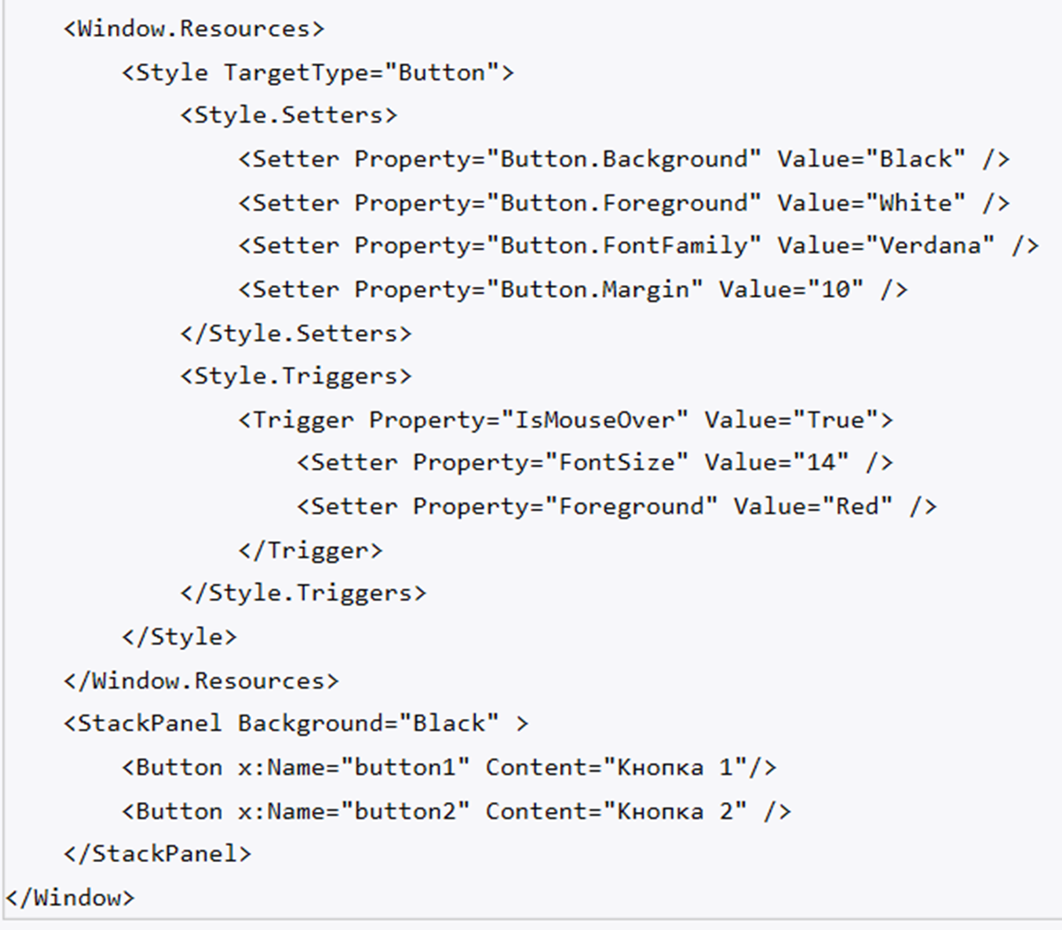
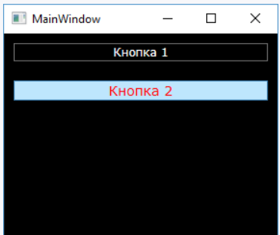
По наведению на кнопку высота шрифта устанавливается в 14, а цвет шрифта становится красным

Slide 29
Здесь объект Trigger применяет два свойства: Property и Value.
Свойство Property указывает на отслеживаемое свойство, а свойство Value указывает на значение, по достижении которого триггер начнет действовать.
Например, в данном случае триггер отслеживает свойство IsMouseOver - если оно будет равно true, тогда сработает триггер.
Trigger имеет вложенную коллекцию Setters, в которой можно определить сеттеры, реализующие логику триггера.

Slide 30
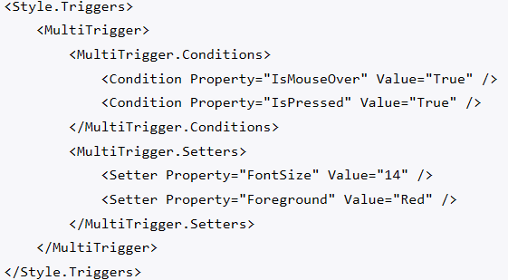
MultiTrigger
При необходимости отслеживания не одного, а сразу нескольких свойств используют объект MultiTrigger. Он содержит коллекцию элементов Condition, каждый из которых, как и обычный триггер, определяет отслеживаемое свойство и его значение
Наведена или нажата

